Slide 1
Samen tijd winnen
Slimme, efficiënte interventies met impact

Slide 2
Inhoud
01
Essentie, visie & probleemstelling
Intro
02
Opportuniteit - hoe beginnen ?
Context
03
Jouw skill trainen · Principes van ondersteunen
Aanpak
04
Scope · Risico’s & aandachtspunten
Kader
2

Slide 3
Waar draait het om?
Manuele, repetitieve taken vervangen met doelgerichte, efficiënte optimalisaties
—> jij wint tijd
Mijn focus is faciliteren naar efficiëntie, op een zelfstandige manier.
2

Slide 4

Visie
Vastpakken en realiseren
Niet enkel advies, maar samen concreet bouwen en opleveren.
Gepersonaliseerd
Op maat van jouw business, jouw processen, jouw tools.
Het momentum is er steeds meer
Nauwelijks technische kennis nodig om mooie stappen te zetten (met AI).
6

Slide 5
Probleemstelling
"Het werkt zo, ik ben het zo gewoon"
Repetitieve taken voelen als normaal — maar ze vreten je tijd.
"Ik heb het al geprobeerd, tevergeefs"
Technologie evolueert snel. Wat gisteren niet lukte, kan vandaag wel.
"Ik weet niet waar ik moet beginnen"
Dat hoeft ook niet — samen kijken we waar de winst zit.
"Kost dat niet veel geld?"
We starten klein en afgelijnd. Geen grote investeringen nodig.
Start met iets kleins
Je krijgt ongetwijfeld de smaak te pakken
Ik help je graag verder
4

Slide 6
Opportuniteit
Tijdwinst
Sneller proces
Investeren in jezelf
Manuele, repetitieve taken aanpakken => meer tijd over voor wat écht telt
Ondersteuning door iemand die expertise heeft => leercurve optimaliseren
Ingeplande afspraken creëert ruimte
=> stilstaan & verbeteren
=> expertise-opbouw
9
Rekenvoorbeeld: bespaar je 2u/week? Dat is 100u/jaar aan teruggewonnen tijd.

Slide 7

Concreet … zo spot je kansen
1
Hou een week bij wat je doet
Welke tools gebruik je en waarom?
Waar heb je zelf het gevoel dat het anders kan?
2
Omschrijf jouw 'probleem'
Wat zou je graag anders zien? Wat frustreert je?
3
Denk in A → B
Waar sta je nu (A) en waar wil je naartoe (B)?
4
Geef context en wens
Waarom? Wat gebeurt voor A en na B?
Wat is je ideale situatie? Is B de bestemming?
💡 End goal : hoog resultaat = (brede context + specifieke input) * iteratie
5

Slide 8
Voorbeelden, ideeën..
. the sky is the limit
Specifieke optimalisaties
Excel-analyses automatiseren — bv. maandrapport in 10 min i.p.v. 2 uur
Presentaties genereren — van ruwe input naar slide deck in een uur
E-mails screenen en beantwoorden — bv. sollicitaties automatisch verwerken
Meetings transcriberen & samenvatten — inclusief actiepunten en opvolging
…
Zelforganisatie
Actieplan opstellen — prioriteiten op basis van impact en haalbaarheid
Agenda bewaken — dubbele boekingen detecteren, herinneringen instellen
Persoonlijke AI-assistent — afgestemd op jouw werkstijl en tools
…
Tot zelf volledig op maat gemaakte tools – toegespitst op jouw specifieke noden
2

Slide 9
Ondersteuning => zelfstandigheid
Jij kan verder
Wim verdwijnt naar de achtergrond
Wim begeleidt
Overdragen, uitleggen, coachen
Wim stuurt
Analyseren, opzetten, bouwen
Mijn rol vervaagt naarmate jij sterker wordt.
7

Slide 10
Manieren van ondersteunen
In regie
Sessies van +- halve dag
Ideaal voor gerichte quick wins
Garantie op >= 1 concreet resultaat
Vaste scope
Nood aan een eigen tool
Scope bepalen en waarderen
Wim bouwt de basis -> overdracht
Quick scan
Een extra duwtje nodig?
Op 1-1,5u een concreet beeld.
Check-in
Toch graag opvolging?
(bv 30 min, 2-wekelijks)
7A

Slide 11
Model 1 — in regie
⏱️ Voorzie +- 3 à 4 uur per sessie
Niet té lang, toch genoeg tijd om echt iets concreets te realiseren.
✅ Einde sessie = resultaat
Je vertrekt altijd met minstens 1 concrete oplossing of deliverable.
🔄 Flexibel en op jouw tempo
We bepalen samen wanneer en hoe vaak, met zelfstandigheid als einddoel.
🎯 Focus op kleinere, afgelijnde aanpassingen
We identificeren specifieke taken en sturen bij – ‘low hanging fruit’
8

Slide 12
Model 2 — vaste scope
🔍 Nood identificeren
Een eigen tool zou je rust geven
📋 Scope bepalen
Samen de vereisten op hoog niveau vastleggen
💰 Waardering
Inschatting effort op basis van de scope
🛠️ Wim bouwt
De basis wordt ontwikkeld
🤝 Overdracht
Wim toont hoe jij zelfstandig verder kan
9

Slide 13
Waar ondersteunt Wim ?
✅ Wat wel
Automatisaties & optimalisaties
Interne tools bouwen
Lokale oplossingen (op eigen systeem)
AI integreren in bestaande workflows
>> Coaching naar zelfstandig gebruik <<
❌ Wat niet
Website & content
Digital Marketing (SEO / GEO / SEA / …)
Social media management
Geen IT Service (Internet, Office,…)
🤝 Samen akkoord
Klant is koning <> Wim bepaalt mee de scope, in functie van risicomitigatie.
10

Slide 14
Risico's & aandachtspunten
Nood aan bredere ontzorging?
Advies : grotere partij als partner aanstellen. Wim kan je in contact brengen.
⚠️ Kwaliteit & tech in beweging
Vibecoding = geen professionele softwareontwikkeling
Houd rekening met steile leercurve en soms uitzoekwerk
🔒 Security
Lokaal gebruik is veilig
Focus op aanpassingen aan jouw ‘systeem’
📋 Verantwoordelijkheid & licentie
Gebruik/data = verantwoordelijkheid klant
Licenties voor rekening klant
Transparantie staat centraal — geen verrassingen achteraf.
11

Slide 15
Waarom samen met mij?
15 jaar digitale ervaring
Van enterprise-projecten tot hands-on bouwen.
Analyse vóór actie
Ik help je eerst begrijpen wat je écht nodig hebt. De juiste vragen stellen is de halve oplossing.
Pragmatisch én oplossingsgericht
Ik combineer strategisch denken met de vaardigheid om het ook effectief te realiseren.
Door samen te analyseren, structureren en itereren behalen we sneller resultaat.
6

Slide 16
Klaar om te starten?
✉ wwwim.bv@outlook.com
🌐 +32 473 56 31 32
Meer tijd voor wat je leuk, nuttig vindt.

Slide 17
AI biedt steeds meer kansen
De perceptie
De realiteit
"AI is een bedreiging!" "Het is te complex voor mij!" ”Zal het mij wel vooruit helpen?"
AI is een handige assistent Het is toegankelijker dan ooit
Het versnelt wat je al doet
De kloof tussen wie efficiënt werkt (ahv AI) en wie niet, groeit elke dag.
3

Slide 18
Van oude werkwijze naar werken met AI
ZO WERKEN WE VANDAAG
Nadenken
Bouwen
Valideren
Totale tijd
MET AI
Context & instructies
AI bouwt
Finetunen & review
Totale tijd
Je wint tijd op het bouwen — maar investeert meer in denken en valideren.
25

Slide 19
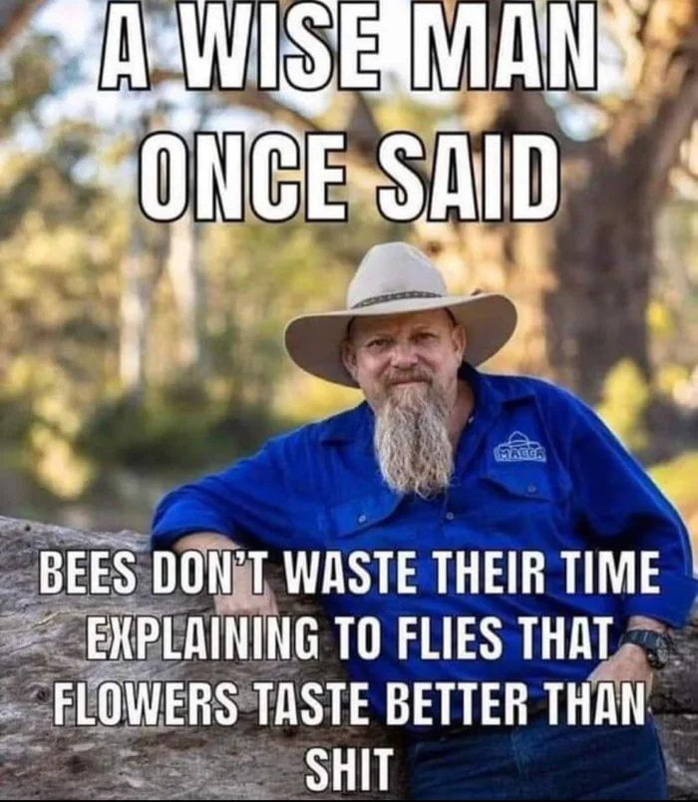
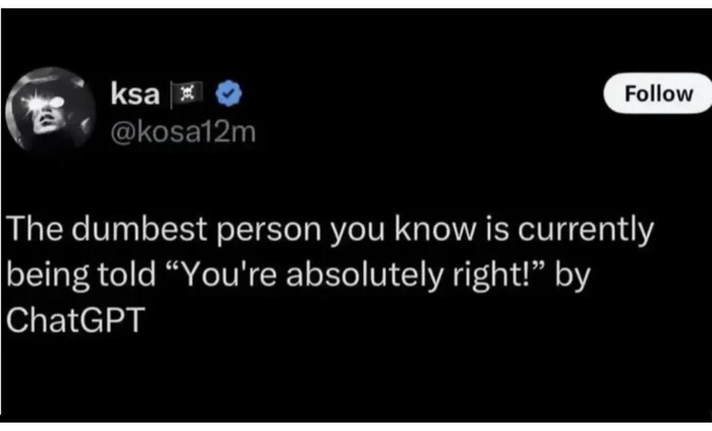
Wat (negatieve) motivatie ☺

Slide 20
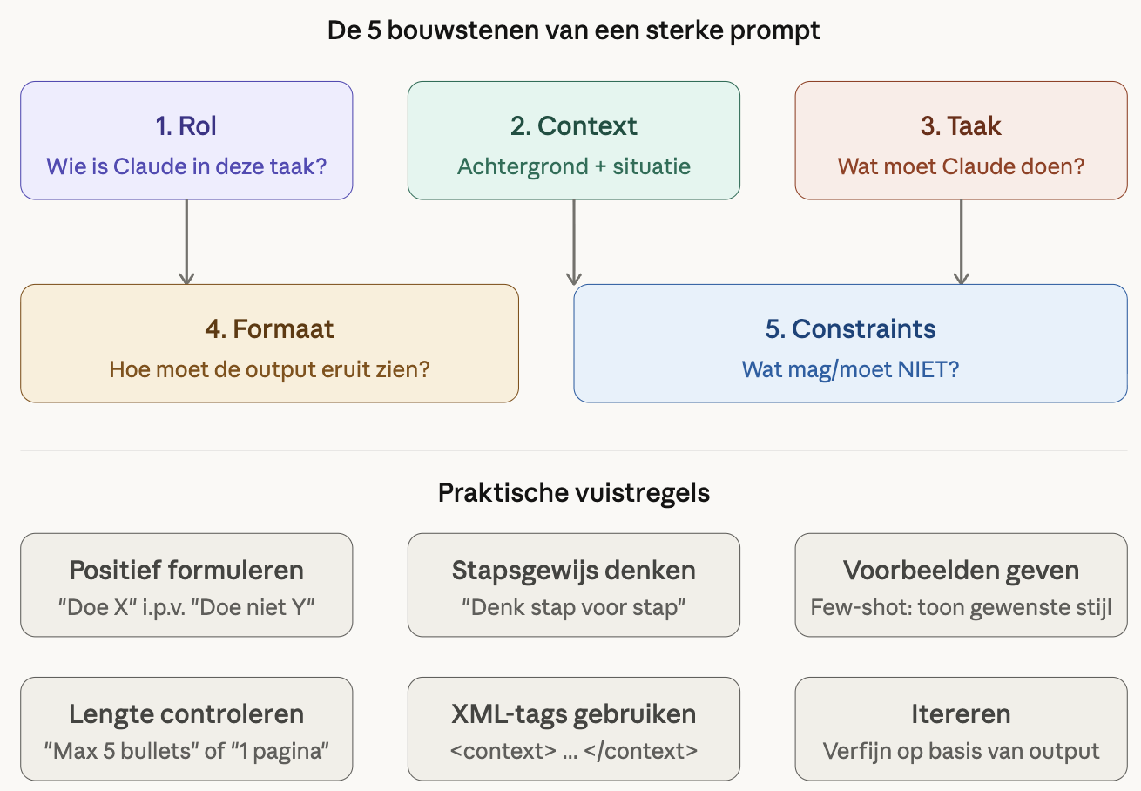

Slide 21
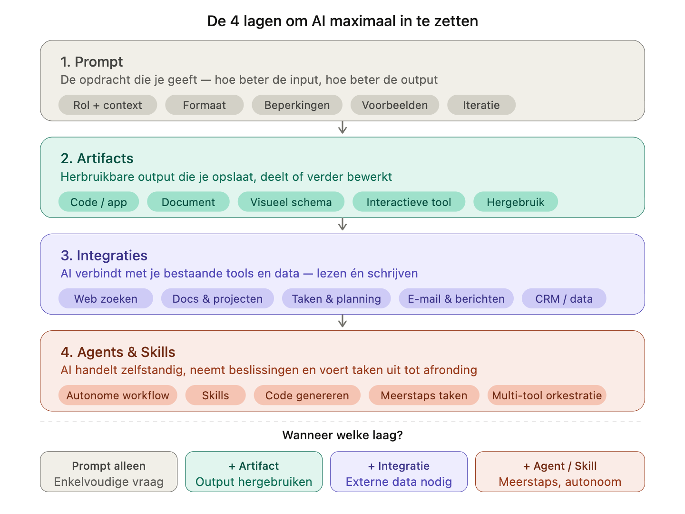

Slide 22
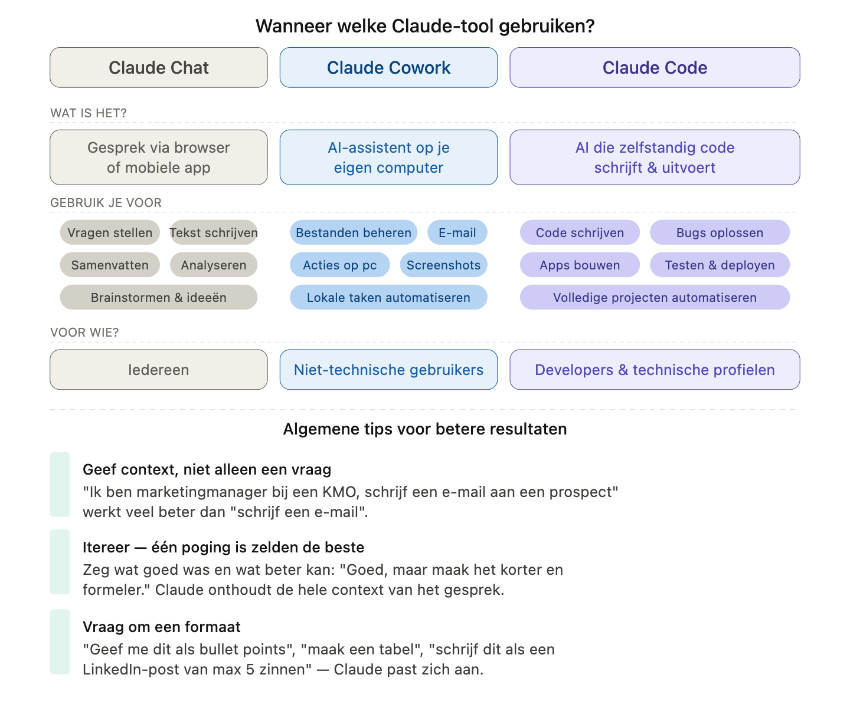

Slide 23
Extra tips bij het gebruik van Claude
Vertrouw maar controleer
Claude kan fouten maken, zeker bij cijfers of feiten. Gebruik het als een slimme assistent, niet als een orakel.
Eén taak per keer
“Schrijf een e-mail én maak een samenvatting én vertaal” in één vraag geeft zwakkere resultaten dan drie aparte vragen.
Gevoelige info? Wees voorzichtig
Klantdata of vertrouwelijke documenten? Check of je bedrijf een Team- of Enterprise-plan heeft — die bieden extra bescherming.
Itereer én bewaar wat werkt
Niet tevreden? Zeg wat er beter kan — Claude leert binnen het gesprek. Werkt een prompt goed? Bewaar die als template.
8

Slide 24
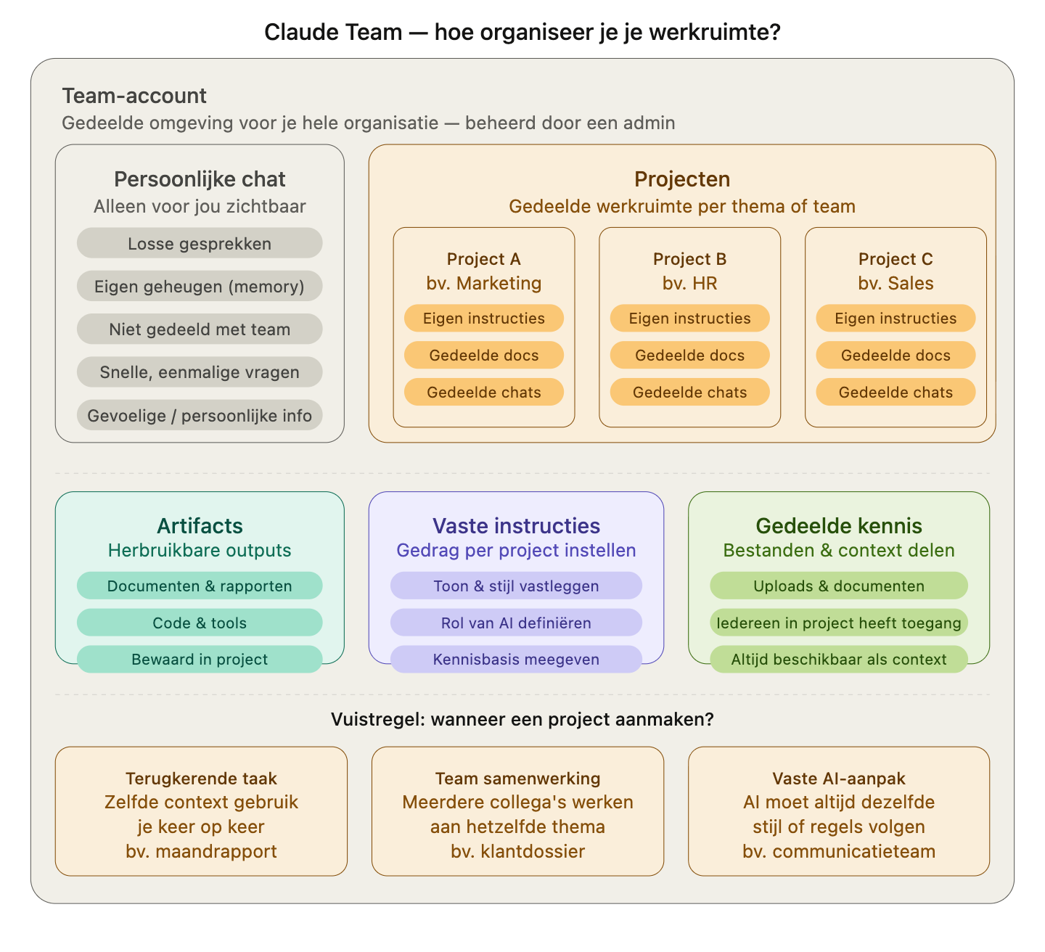

Slide 25
Hoe zet je projecten slim in?
Vaste instructies zijn de sleutel
Schrijf per project hoe Claude zich moet gedragen. Elke collega werkt dan automatisch in dezelfde stijl — zonder telkens opnieuw uit te leggen.
Deel kennis via documenten
Upload documenten als context in een project. Claude gebruikt ze automatisch — zonder dat je ze telkens opnieuw moet meesturen.
Artifacts blijven bewaard
Wat je aanmaakt in een project is herbruikbaar door het hele team. Denk aan templates, samenvattingen of standaardteksten.
Start met 3–5 projecten
Denk in termen van “welke context wil ik niet telkens opnieuw uitleggen?” Dat is een project. Te veel projecten werkt verwarrend.
9

Slide 26
3 hoofddomeinen om op in te zetten
1
Baseline & eigen business helder
Visie, waarden, architectuur & tools, LLM-voorkeuren & goede prompt
2
Kleine ingrepen & persoonlijke optimalisatie
MS Office, manueel werk, repetitieve zaken, AI als sparringtool
3
Business & architectuur optimaliseren
Audit & strategie, interne processen optimaliseren, custom (AI) tool bouwen
5

Slide 27
Voorbeelden, ideeën..
Specifieke optimalisaties
Data verwerken en interpreteren met Excel
Slides maken (visueel en inhoudelijk) met PowerPoint
Mailtjes automatiseren
Meetings transcriberen & samenvatten
…
Zelforganisatie
Samen een plan opstellen
Ondersteuning (Outlook) agenda
Op jouw maat tips aangeboden krijgen
…
Tot zelf volledig op maat gemaakte tools – toegespitst op jouw specifieke noden
..the sky is the limit
2

